Slide 1




九年级10班10.17作业登记
语文：1、同步P117到120
2、同步范进中举
数学：1、同步本课时
2、课本P88T3，4
英语：1、上交本：PP（背过）
2、书3b写完
3、背过u52d】】】
化学：1、同步第三节
物理：1、同步本课时
历史：1、没上课 没有作业
政治：1、啥也没有(⊙o⊙)
~~~~~~~~~~~~~~~~~~~~~~~~~~~~~~~~~~~~~~~~~~~~~~~~~~~~~~~~~~~~~~~~~~~~~~~~】
63.beimokj.com
Notes:
018989--

Slide 2
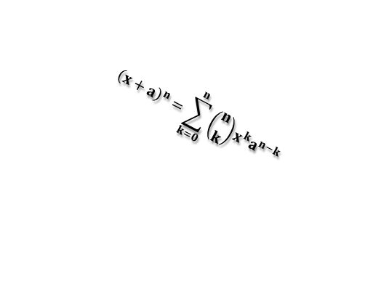
九年级10班11·20作业登记
数学:1.同P100-101
语文:1.写文言文翻译只写第一段
2.改作文
英语:1.背U7单词明天听写
2. 口语本80页53背过
3. 中77页T1 90页T1,T2
4抄小题分
化学:1.同步2课时
$${\left(x+a\right)}^{n}=\sum_{k=0}^{n}{\left({n \atop k}\right)x^{k}a^{n−k}}$$
物理:1.计算卷1—11题完成
历史：Error
Neko.Q
政治：Error
63.beimokj.com

